Slide 1

电工电子实验(二)
任课教师：
TEL：
E-MAIL：
办公室

Slide 2

一、 电工电子实验（II）课程要求
电工电子实验（II）的教学内容是上学期电工电子实验（I）的延续，教学方法、要求相同。以设计、操作、硬件实现为主，讲课、软件使用为辅。
实验内容包括信号分析实验、数电单元电路实验、数电小系统设计、数模综合实验，需使用Multisim 11和ISE软件。本学期完成，共48课时、3学分。
教材：电工电子实验技术（上册）和 (下册)
总分100分，由平时、期末考试各50分合成。折算成优秀、良好、中等、及格、不及格五档报教务处。其中平时50分由预习15分、操作25分、实验报告10分累加合成。

Slide 3
二、 电工电子实验（II）课程安排
周 | 实验内容 | 实验要求
5 | 1．周期信号频谱分析P9 2．连续时间系统模拟P13 | 用Multisim软件进行仿真
6 | 1．数电实验概述P30 2．译码器的应用P77 1，3 | 小班课 74138硬件实现
8 | 1．数据选择器的应用P69 1,5 2．组合逻辑电路P61 1，5，6 | 74151/153硬件实现 门电路实现，仿真实现
9 | 1．动态显示电路 P77，2，6 | XC95108实现 小班课
10 | 1、触发器的应用P80 1,2 2、可编程器件应用 | 7474硬件实现

Slide 4
周 | 实验内容 | 实验要求
11 | 1.可编程器件及其开发软件的应用 P166 | 可编程器件实现
12 | 移位寄存电路P97 3 2．计数与分频电路P88 2,3 | 一片194实现 74160/161实现
14 | 1．可编程器件的应用及数字系统设计（数字系统设计） 2．小型数字系统设计P222,2 | EEPROM实现 小班课
15 | 1．小型数字系统设计P222,2 2．数模混合电路的设计介绍 | 0832+可编程器件实现 小班课
17 | 数模混合电路的综合运用P196 2 | ASM设计控制器
18 | 实验操作考试 | 抽签决定考题。

Slide 5
周期信号频谱分析和连续时间系统模拟
Multisim 11 的应用

Slide 6
主要授课内容：
一、 Multisim 11 软件的应用介绍
二、周期信号频谱分析 P9
三、连续时间系统模拟 P13

Slide 7
Multisim 用于周期信号频谱分析
①周期信号频谱分析的基本概念
  一个非正弦周期信号运用傅氏级数总可分解为直流分量与许多正弦分量之线性叠加。
  这些正弦分量的频率必定是基波f₁的整数（n）倍，称之为谐波分量。
各谐波分量的振幅和相位不尽相同，取决于原周期信号的波形。

Slide 8
  周期信号的频谱分为幅度谱、相位谱和功率谱三种，分别是信号各频率分量的振幅、初相和功率按频率由低到高依次排列构成的谱线图。

Slide 9
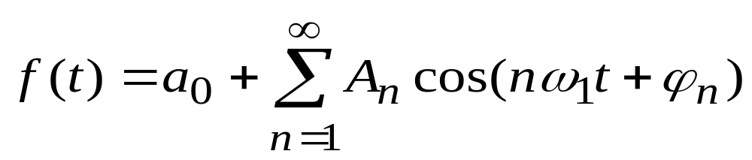
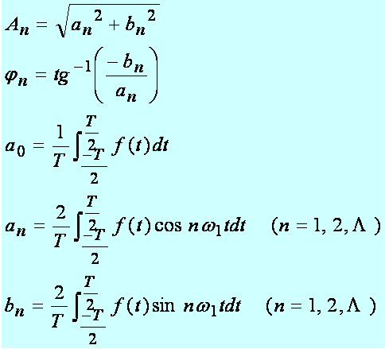
周期信号为 f(t)，展开为三角形式的傅氏级数时：
a0 （直流分量值）
其中
An （各次谐波分量的幅度值）
a_{n}和b_{n}称为f(t)的傅立叶系数

Slide 10
通常讲的频谱一般是指幅度谱，包括a0 （直流分量值）和An （各次谐波分量的幅度值）。
通常讲的相位谱是指各次谐波分量的初相角。
运用Multisim 2001 软件的Fourier分析可非常方便、直观地得到周期信号的单边频谱图。

Slide 11
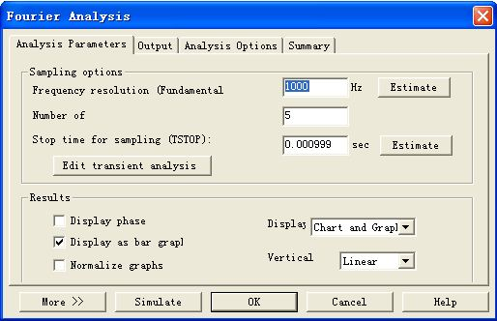
启动交流分析工具
执行菜单命令Simulate/Analyses，在列出的可操作分析类型中选择Fourier Analysis，则出现傅立叶分析对话框，如图所示。

Slide 12
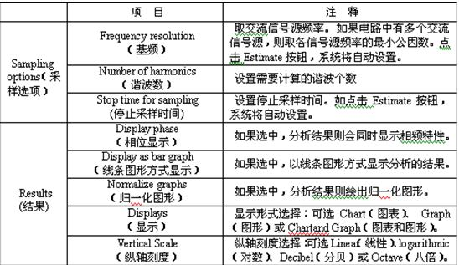

Slide 13
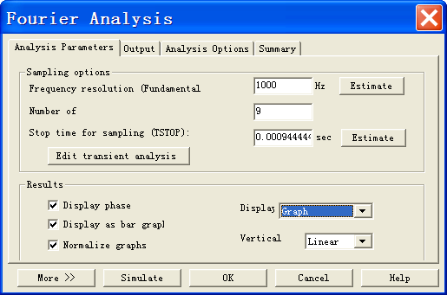
点击此按钮自动设置信号基频。
设置计算的谐波数目。
设置停止取样时间，若不知如何设置时，点击右边按钮，让程序自动设置（默认0.00094444S）
设置AC源频率。若电路中有多个AC源，取各频率的最小公倍数。
点击该按钮，打开瞬态分析对话框。
显示幅度频谱及相位。
显示以线条绘制的频谱。
设置显示项目，包括：图表、曲线及图表及曲线。
设置频谱的纵轴刻度，包括十倍频程、 八倍频程、线性及对数。
显示归一化频谱图。

Slide 14
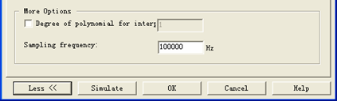
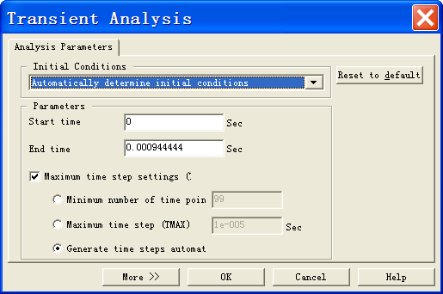
单击右下角的More按钮，也将增加一个More options区。
设置多项式的维数，如选择，在右边栏内填入维数值。
设置取样频率，默认为100000Hz。
点击Edit transient analysis按钮，打开瞬态分析对话框。该对话框中的时域设置均与瞬态分析相同。
Notes:
Results区，选择仿真结果的显示方式。包括：Display phase显示幅度频谱及相位频谱。 Display as bar graph 显示以线条绘制的频谱。Normalize graphs显示归一化频谱图。 Display 设置显示项目，包括：Chart（图表）、Graph（曲线）及Chart and Graph（图表及曲线）三项。Vertical 设置频谱的纵轴刻度，包括Decibel(分贝)、Octave （八倍）、Linear（线性）、 Logarithmic（对数）四种。单击右下角的More按钮，也将增加一个More options区，其中Degree of polynomial for interpolation 是设置多项式的维数，如选择，在右边栏内填入维数值。Sampling frequency是设置取样频率，默认为100000Hz。

Slide 15
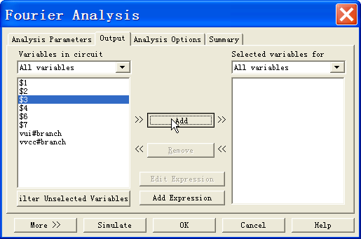

Slide 16
3、Multisim 用于连续时间系统的模拟
（1）连续时间系统的模拟的基本概念
  求解系统响应的问题，实际上就是求解微分方程的问题。这些实际系统可以是电的或非电的物理系统，也可以是社会、经济和军事等非物理量系统。模拟装置可以与实际系统的内容完全不同，但是两者的微分方程完全相同，输入输出关系即传输函数也完全相同。
  通过对模拟装置的研究来分析实际系统，最终达到一定条件下确定最佳参数的目的。对于那些用数学手段较难处理的高阶系统来说，应用系统模拟就更为有效。

Slide 17
（1）连续时间系统的模拟的基本概念
  在电学中，系统的模拟就是用由基本运算单元电路组成的模拟装置来模拟电的实际系统，模拟装置的激励和响应都是电物理量。
  在Multisim软件中，其模拟器件库提供了积分器、微分器、加法器、乘法器、除法器、比例放大器等模块可简便、有效地用于构成系统模拟电路，实现系统仿真分析。

Slide 18
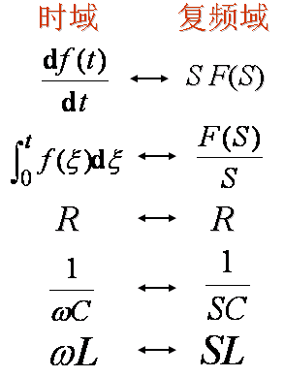
（2）拉普拉斯变换(Laplace Transfom)
拉普拉斯变换分析法是分析连续、线性、时不变系统的有效工具。它将时域的微分方程运算转换为复频域的代数运算，再通过拉普拉斯反变换得到系统的时域解。这使得求解复杂的系统响应变得相对简单。
在零状态初始条件下，时域和复频域有如右表最基本的对应关系：

Slide 19
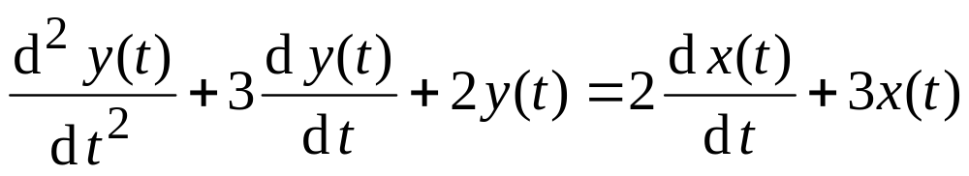
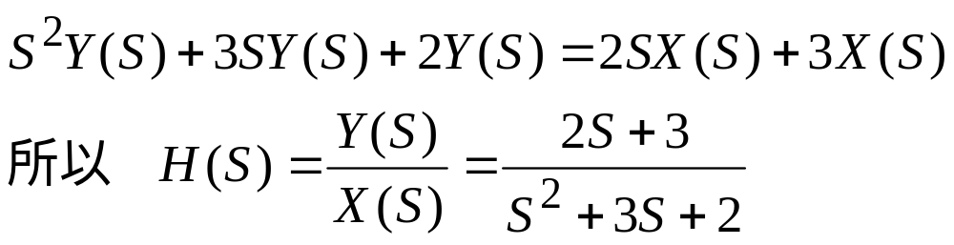
（3）Multisim 用于系统模拟的基本方法
①在零状态求出系统复频域的传输函数
  (a)由系统的微分方程经过拉氏变换求得。如：已知描述系统的微分方程为：
  试求该系统的系统传输函数H(S)。
  解：将微分方程两边取拉氏变换得

Slide 20
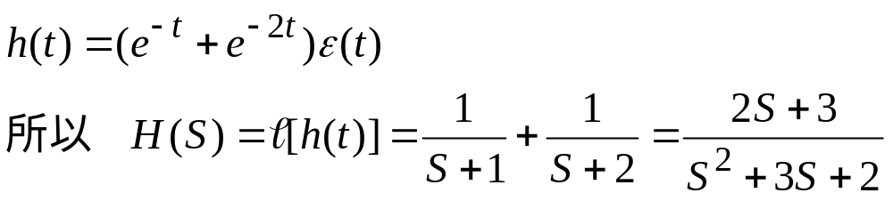
  (b)由时域系统的冲击响应求拉斯变换而得到。上题，应用时域求解微分方程，可得系统的冲击响应为：

Slide 21
  (c)对于具体电路，系统传输函数可以用零状态下的复频域等效电路模型求得。
  试求下图所示电路的系统传输函数H(S)
R₁
R₁
X (t)
R₂
L
C
Y (t)
X (S )
R₂
1
SL
Y (S )
SC
图a 时域电路模型 图b 复频域域电路模型

Slide 22
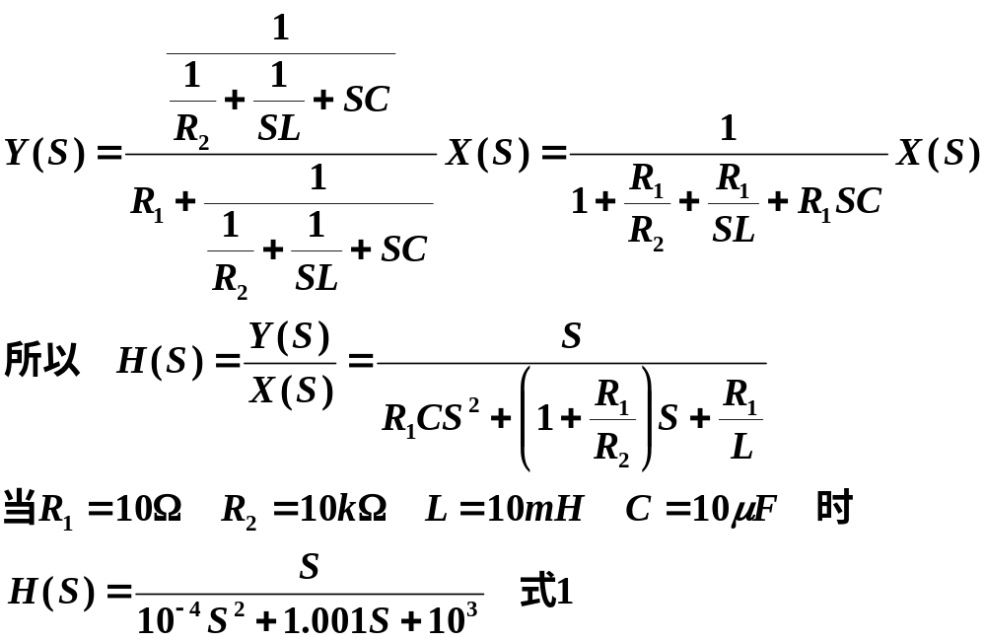
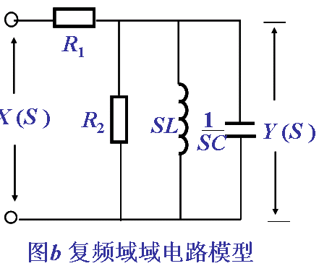
  电路的零状态复频域模型如上图(b)，系统传输函数H(S)：

Slide 23
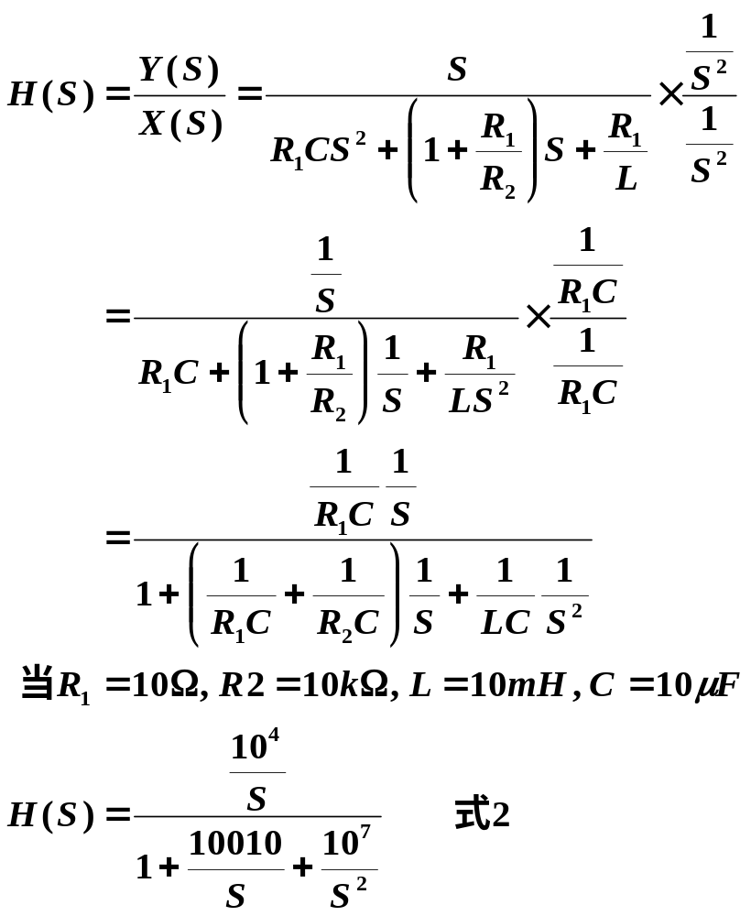
② 把传输函数化成Multisim所需的标准形式:
(A)算子S 在分子的幂次不高于分母的幂次。
(B)因需用积分器仿真，算子S 应化成1/S 。
(C)分母的常数项化成1。

Slide 24
③运用Multisim的模拟器件库中的积分器、比例放大器、加法器等模块组构系统模拟电路。应遵循以下几个原则:
(1)系统模拟电路输入端必用加法器模块对输入信号和反馈信号求和，加法器输出送积分器模块
(2)根据S 的最高幂次n，取出n个积分器模块串接。
(3)算子S的系数使用比例放大器模块
(4)传输函数H(S)的分子是输出项，分子中各项比例放大器模块的输出用加法器求和后成为系统输出。分母是负反馈项，其系数正、负异号后送输入端加法器。
(5)分母中为1的常数项不用任何运算模块

Slide 25
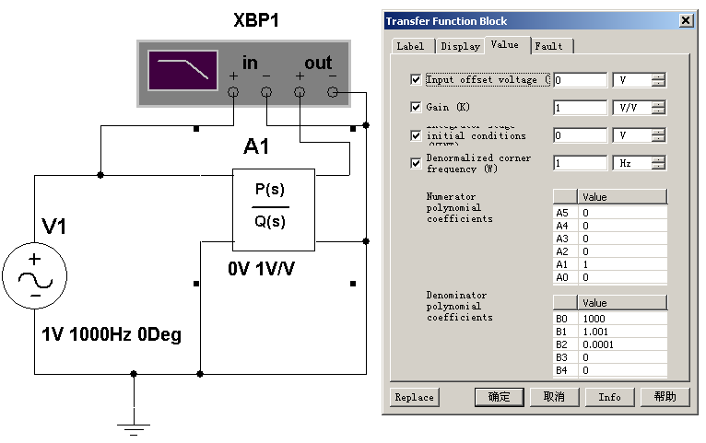
④直接运用Multisim的模拟器件库中的传输函数模块进行系统模拟: 调用模拟器件库中的传输函数模块，按照式1设置分子分母相关参数。其中B₅～B₀是分母的各项系数，A₅～A₀是分子的各项系数。

Slide 26


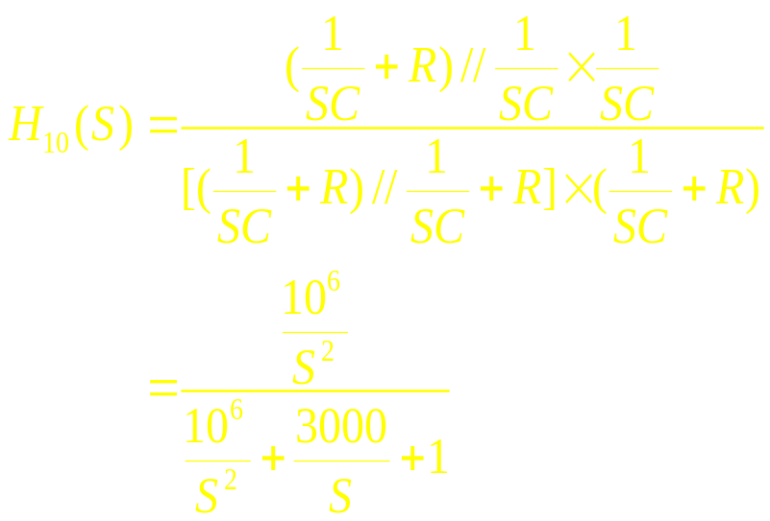
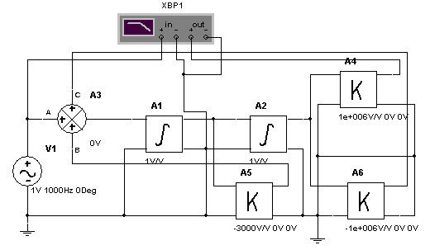
二、教材P17：图2-14 RC低通电路
时域电路： 复频域电路：
1kΩ
1kΩ
1kΩ
1kΩ
C
C
V₁
1μF
1μF
V₂
V₁(S)
V₂(S)
传递函数：
系统模拟图：

Slide 27


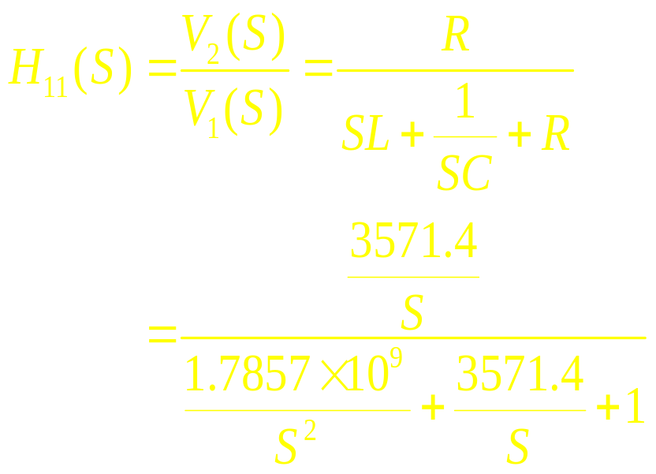
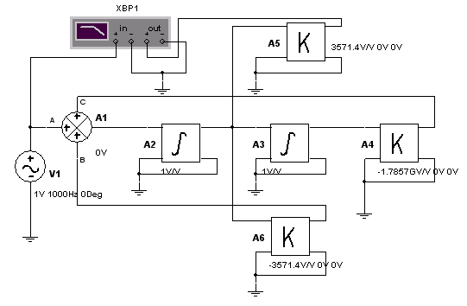
三、教材P17：图2-15 二阶带通电路
时域电路： 复频域电路：
L
5.6mH
0.1μF
R
R
V₁
V₂
V₁(S)
V₂(S)
20Ω
20Ω
传递函数：
系统模拟图：

Slide 28
四、思考题
1、填空
a、理想的正弦波只有基波 ，而无 谐波 分量，如果能测出谐波分量，说明正弦波已有 失真 。
b、单位冲激信号的傅里叶变换等于 1 ，其频谱称为 均匀谱（白色谱） 。
c、周期信号的频谱有三个特点：离散性、谐波性、收敛性。
d、连续非周期信号的频谱是连续（连续、离散）非周期（周期、非周期）
e、非正弦周期信号的谱线是 离散 的，其中角频率间隔为 2πf ，且只存在于2πf的整数倍上。

Slide 29
f、采用Multisim软件对正峰值为4V、负峰值为－4V、频率为1kHz、占空比为20％的矩形波进行单边频谱分析，可知，其直流分量为 负 （正、负）值，谱线包络的第一个零结点位置为5kHz，有效频带范围内谱线有 4 条。当增大矩形波占空比后，其谱线包络的主峰高度 增高 （增高、降低），有效频带宽度 减小 （增大、减小），有效频带范围内高次谐波数目 减少 (增加、减少)。

Slide 30

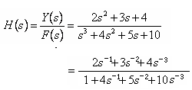
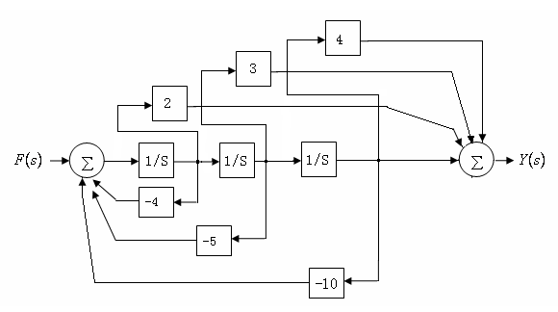
2、画出下面传输函数的系统模拟框图
解：

Slide 31
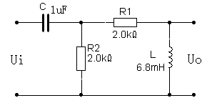
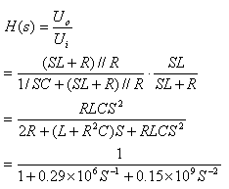
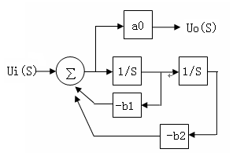
3、写出传输函数，画系统模拟框图。
解：

Slide 32
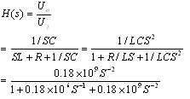
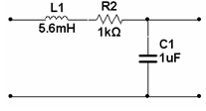
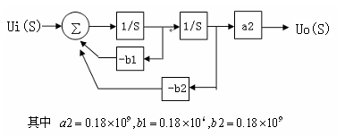
4、写传输函数，画系统模拟框图
解：

Slide 33
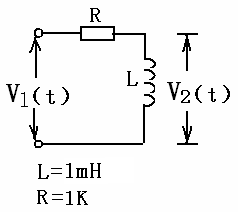
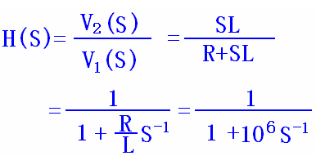
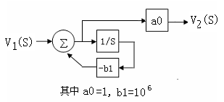
4、计算下图电路的电压传输函数H(S)（V1(t)输入，V2(t)输出），并画出系统模拟框图。

Slide 34
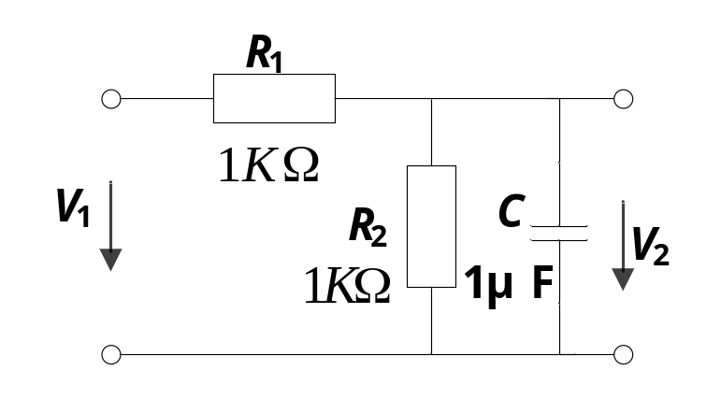
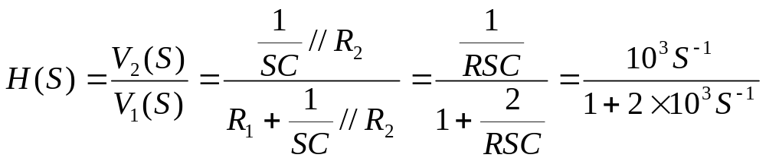
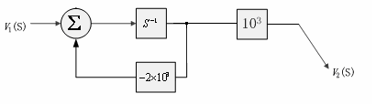
5、写出图一阶电路的传输函数，画出系统模拟框图。
解：

